Slide 1



17ᵗʰ Workshop-School on Agents, Environments and Applications – UFPel – Pelotas
Introduction to Distributed and Embedded Multi-agent Systems
Carlos Eduardo Pantoja¹
Nilson Mori Lazarin^{1,2}
1. Centro Federal de Educação Tecnológica (CEFET/RJ) - 2. Universidade Federal Fluminense (UFF), Brasil
1 de Setembro 2023, Pelotas, RS

Slide 2
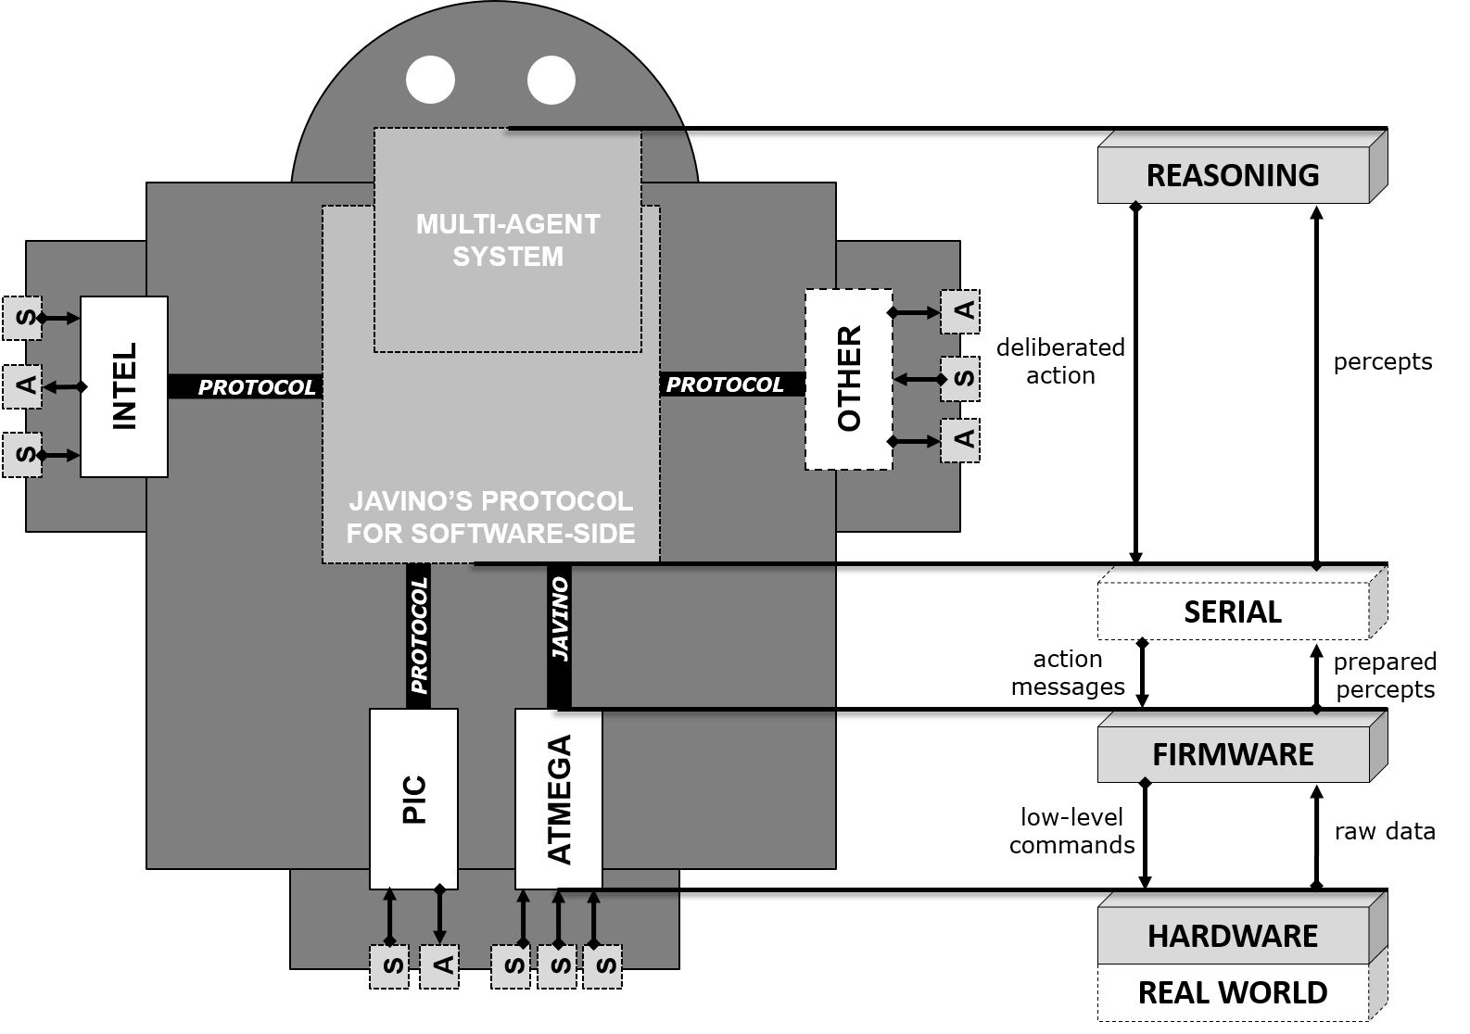
REASONING LAYER USING CHONIDE
Notes:
<número>

Slide 3
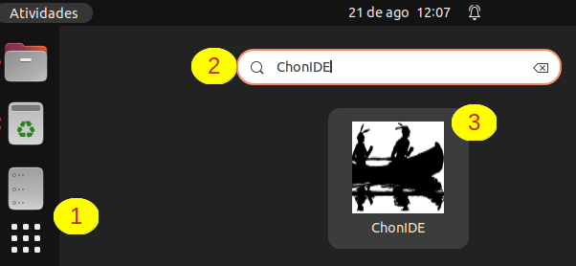
ChonIDE: Hello World

Slide 4
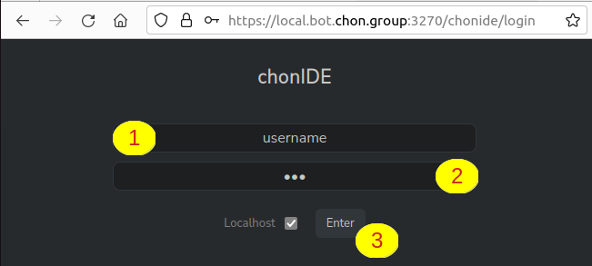
ChonIDE: Hello World

Slide 5
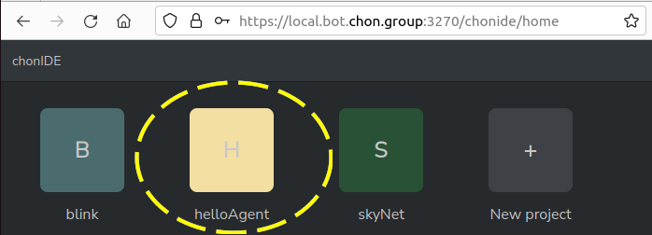
ChonIDE: Hello World

Slide 6
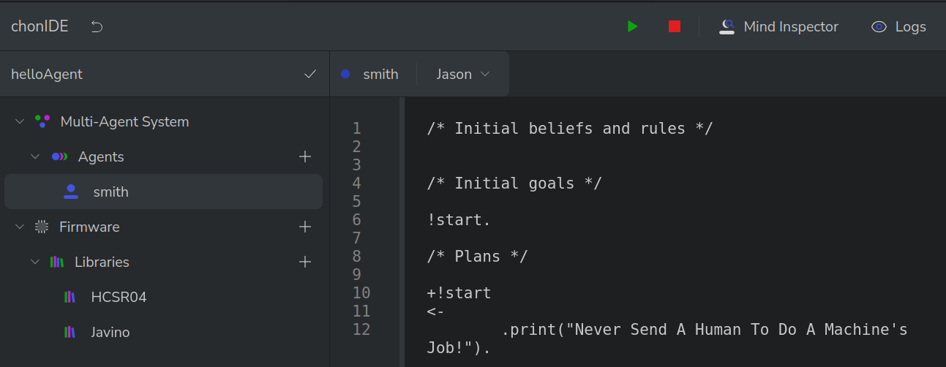
ChonIDE: Hello World

Slide 7
ChonIDE: Hello World

Slide 8
ChonIDE: Hello World

Slide 9

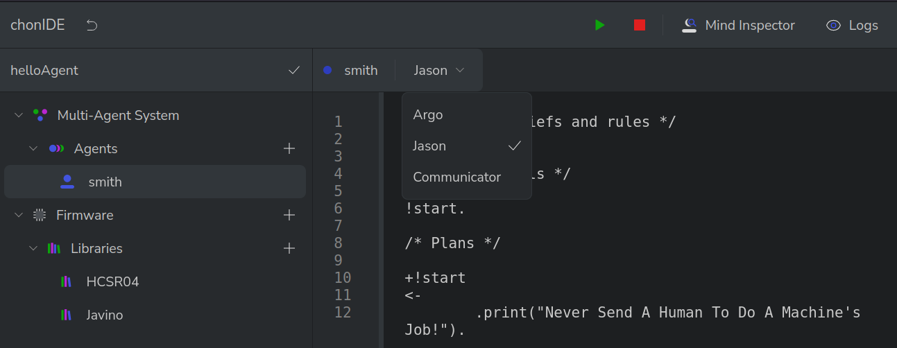
ChonIDE: Hello World

Slide 10

ChonIDE: Hello World

Slide 11
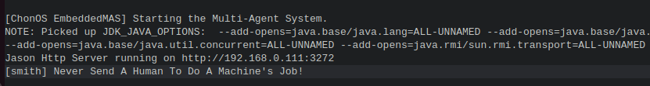
ChonIDE: Hello World

Slide 12
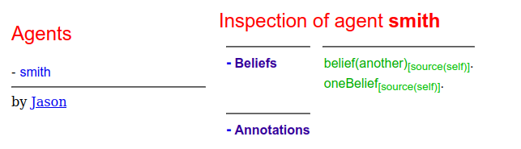
ChonIDE: Hello World

Slide 13

Jason Framework
Jason | a Java-based interpreter for an extended version of AgentSpeak
http://jason.sf.net
HÜBNER, Jomi Fred; BORDINI, Rafael Heitor; VIEIRA, Renata. Introdução ao desenvolvimento de sistemas multiagentes com Jason. XII Escola de Informática da SBC, v. 2, p. 51–89, 2004.
Notes:
<número>

Slide 14



Agradecimentos
OBRIGADO!
pantoja@cefet-rj.br
nilson.lazarin@cefet-rj.br
vsjesus@id.uff.br
fabiancpbm@gmail.com
Notes:
<número>

